Slide 1
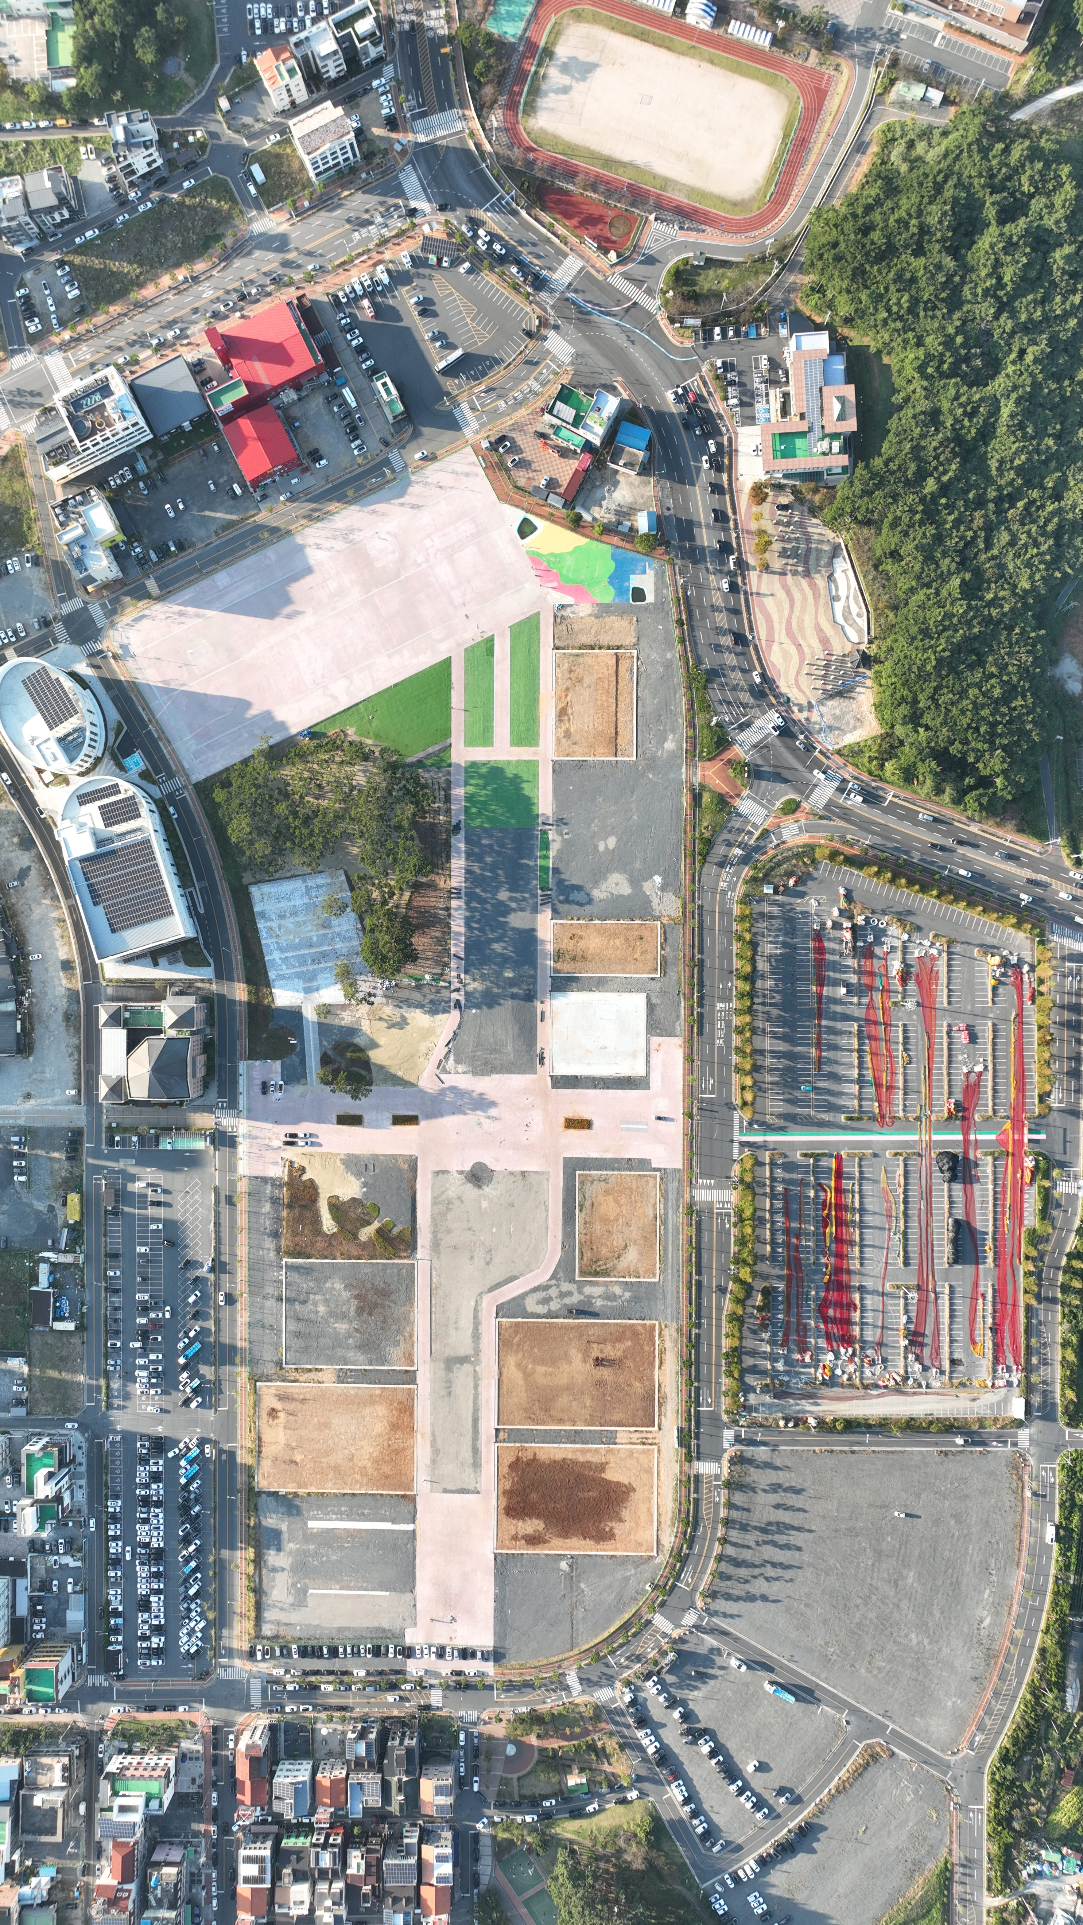
65
43
44
61
150
40
58
82
36
165
48
35
12
30
5
45
7
45
25
60
105
170
165
펜스

